Slide 1

Guia de Identidade Visual
UnB - FGA
Engenharia de Produto de Software

Slide 2





Logo
A ideia da logo foi combinar um M do nome do produto (MeasureSoftGram) com a ideia de um equalizador abstrato, juntando com a ideia de curvas de gráficos.
A metáfora do equalizador nos remete à necessidade de um planejamento e observação holísticos, que considerem a análise dos múltiplos e mútuos fatores da qualidade percebidos em releases de software.

Slide 3

Frase de efeito
A frase foi pensada para caracterizar o MeasureSoftGram, que se trata de análise multidimensional de releases de software.
“Análise multidimensional da qualidade de software”

Slide 4
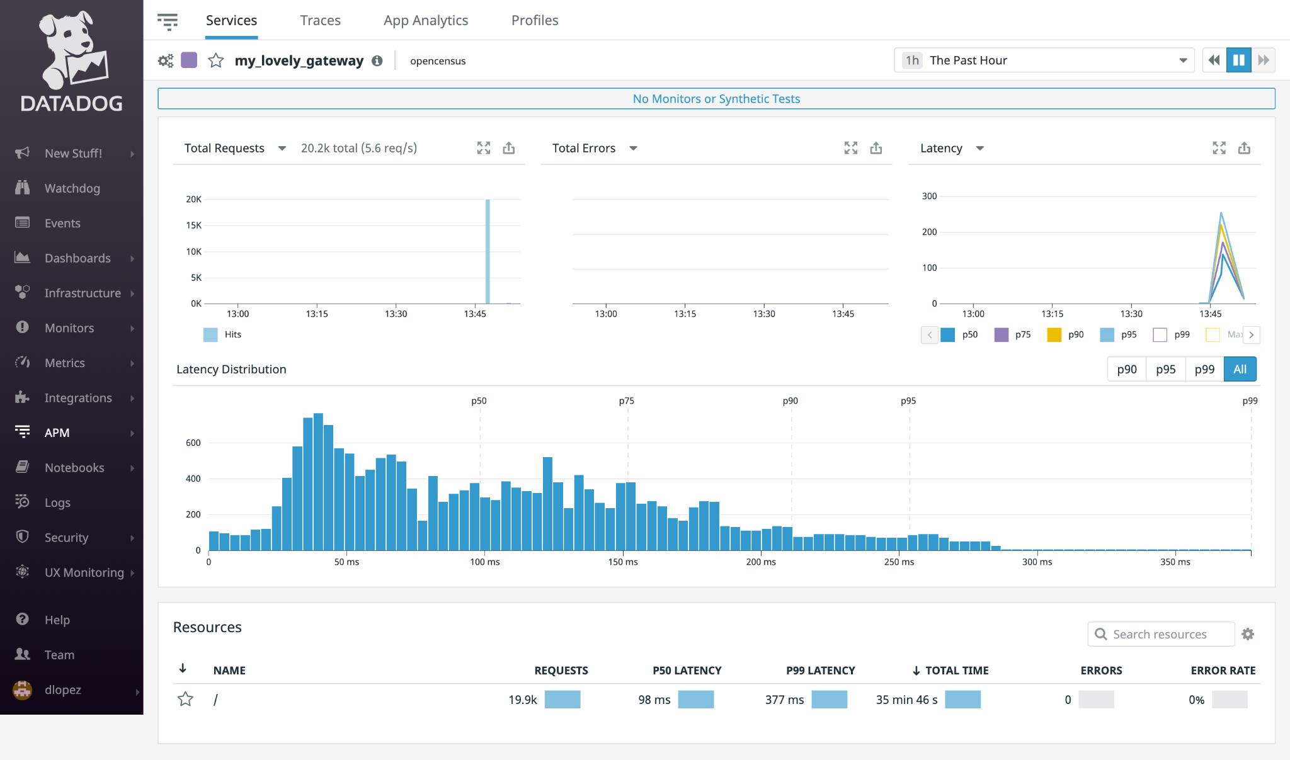
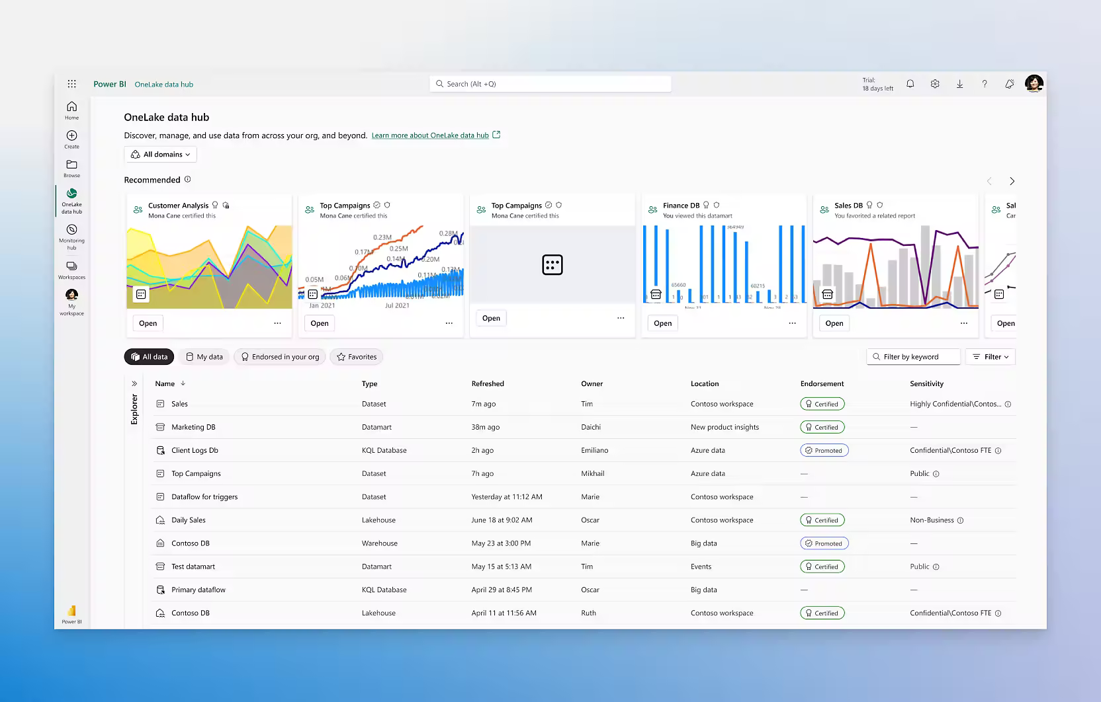
Paleta de cores
Como inspiração, temos alguns sites de dashboards conhecidos, como Google Data Studio, PowerBI, Google Analytics, datadog, entre outros…

Slide 5
Cores principais
Cor do background
Cor primária do sistema
Cor secundária do sistema
#F4F5F6
#2B4D6F
#5f7ea3

Slide 6
Cores
Cores de erro
Cores de sucesso
Cores de aviso
#D13310
#04724D
#DF8E16
#D13310
30%
#01A970
31%
#DF8E16
22%

Slide 7
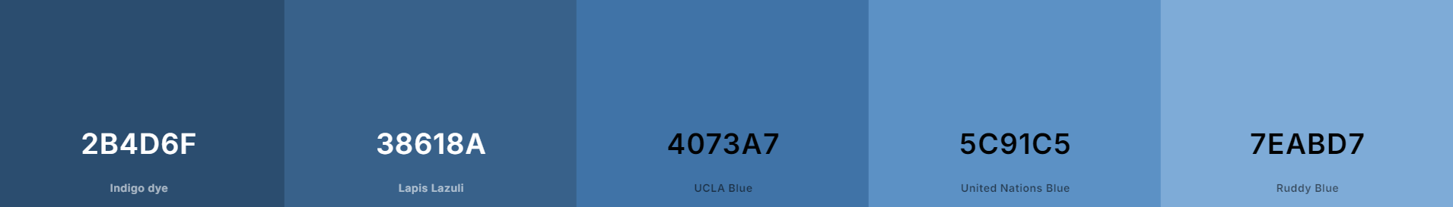
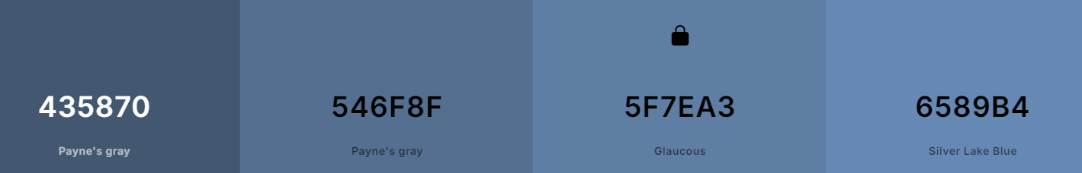
Variação de cores
113D4C
113D4C
165870
2484A5
3BA1C3
4EC8F0
464F6A
5D698E
7D8AB2
B3C3F4
by coloors.com

Slide 8
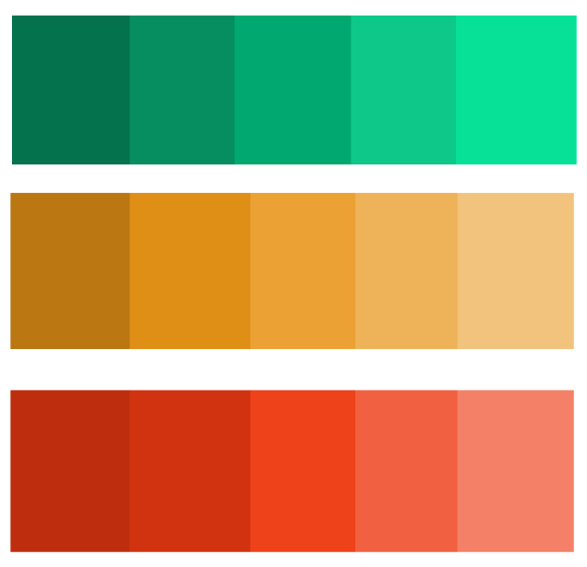
Variação de cores
113D4C

Slide 9
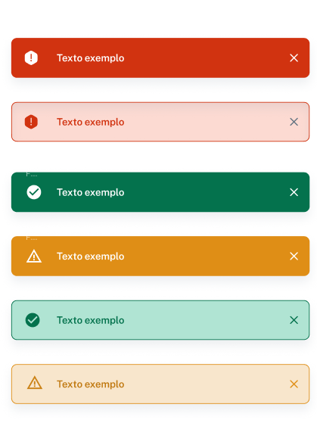
Padrão de alertas do sistema
Obs.: As variações de cores (mais viva e opaca) dos alertas devem ser utilizadas conforme contraste desejado na tela.

Slide 10
Tipografia
Parte do sistema | Fonte | Cor | Tamanho
Logo | Quattrocento | #000000 78% #FFFFFF | 26px (variável)
Título | Roboto | #2B4D6F 100% | 30px, Bold
Subtítulo primário | Roboto | #5F7EA3 100% | 23px
Texto padrão | Roboto | #000000 65% | 16px
Subtítulo secundário | Roboto | #5F7EA3 86% | 18px

Slide 11
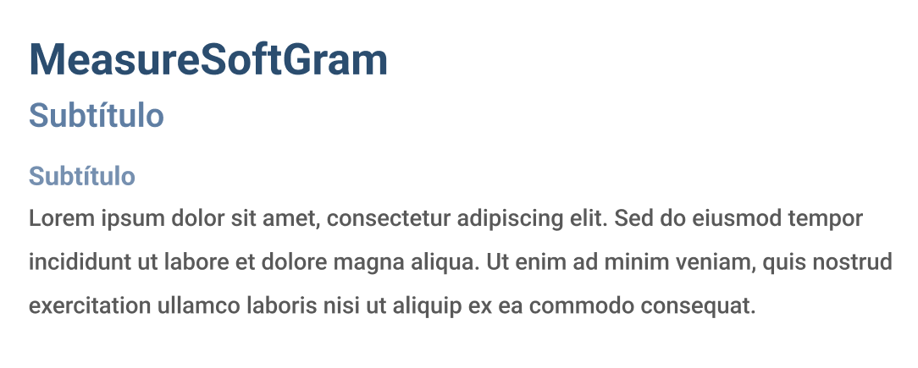
Tipografia

